Slide 1
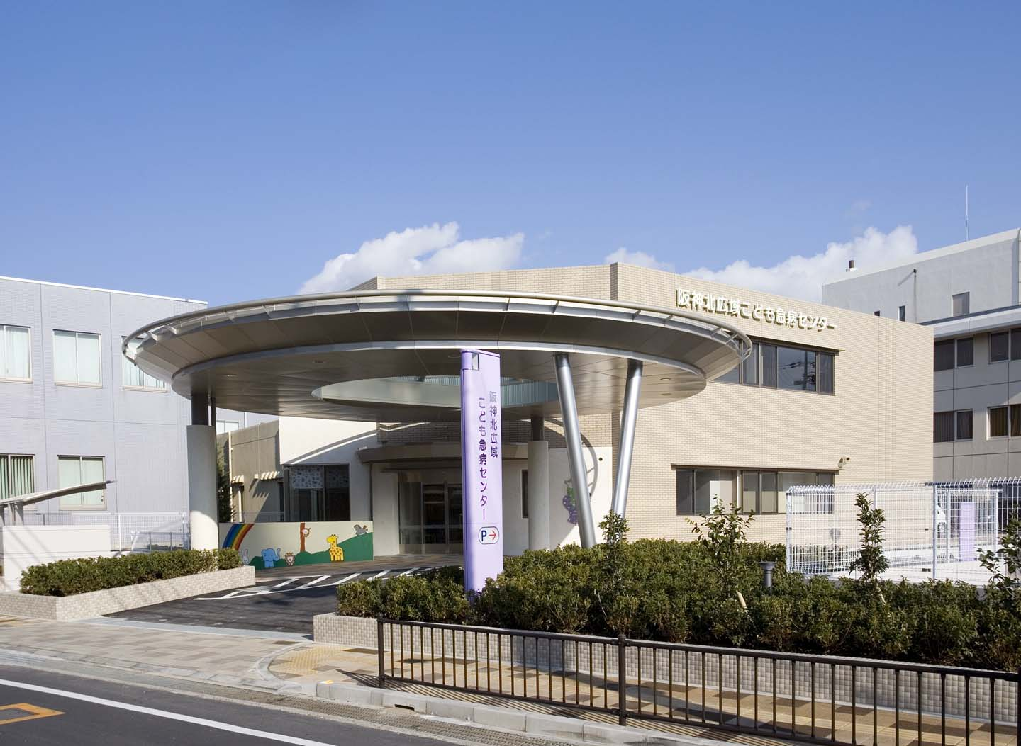
子どもの健康と環境
2011年東はりま地域子育てネットワーク交流会, 2011.10.26
阪神北広域救急医療財団理事長
兵庫県立こども病院名誉院長
中 村 肇

Slide 2
子育て応援のネットワークを 盛り上げるために
阪神北こども急病センターが
取り組んでいる子育て応援
これからの子育て支援には、
子どもを取り巻く環境を考えよう。

Slide 3
阪神北広域こども急病センター概要
兵庫県伊丹市に平成20年4月開院
伊丹市、宝塚市、川西市、猪名川町の3市1町と兵庫県により設立され、3市医師会、3市薬剤師会の協力により運営
365日、阪神北圏域における一次小児救急医療を担っている。必要に応じて専門医療機関等へ紹介する。
地域での安心子育て拠点を目指しており、電話相談や両親教室の啓発事業を行っている

Slide 4
阪神北広域こども急病センター概要
診療時間
平日 | ２０時〜翌朝７時
土曜日 | １５時〜翌朝７時
日・祝日・年末年始 | ８時〜翌朝７時
年間受診者数： 2008: 25,350件
2009: 33,171件
2010: 27,535件
Notes:
当センターは入院ベッドがなく、入院や処置を必要とする患者は必要に応じて後送病院へ紹介しています。
子どもの急病に対する救急医療であり、かかりつけ医による継続診療を推奨しています。
診療は財団登録医師と3市医師会医師による2診体制で行い、0時から7時の深夜帯は財団登録医師1人で診療にあたっています。

Slide 5
初期こども急病センターでは
日替わりの患者さん
日替わりの医療従事者の中で,
安全・安心の医療を提供するために、
看護師によるトリアージ、電話相談
ITの積極的活用
市民への啓発活動 「こんなときどうする」

Slide 6
子どもが急病になったら
症
状
出
現
初期救急
センター
電話相談
119番コール
二次病院へ

Slide 7
年齢別の死因順位
 | 1位 | 2位 | 3位 | 4位 | 5位
0歳 | 先天奇形等 | 呼吸障害等 | 乳幼児突然死症候群 | 不慮の事故 | 出血性障害等
1～4歳 | 不慮の事故 | 先天奇形等 | 悪性新生物 | 肺 炎 | 心疾患
5～9歳 | 不慮の事故 | 悪性新生物 | その他の 新生物 | 心疾患 | 先天奇形等
10～14歳 | 不慮の事故 | 悪性新生物 | 自 殺 | 心疾患 | その他の 新生物
15～19歳 | 自 殺 | 不慮の事故 | 悪性新生物 | 心疾患 | 先天奇形等
厚生労働省：平成20年 人口動態統計月報年計(概数)の概況
Notes:
まず初めに、子どもの事故の実態を見てみましょう。 現在、悪性新生物、脳血管疾患、心疾患が日本人の３大死因となっていますが、０歳を除いた１～１９歳の小児の死因の第１位は「不慮の事故」となっています。この状況は１９６０年以降、現在まで全く変化が見られません。
もうひとつショッキングなことは、15～19歳の1位がこの統計から自殺になったんです。
小児の生命や健康をおびやかす最大の危険は「事故」であること、事故の発生件数は膨大な数に上がっていることがお分かりいただけたと思います。

Slide 8
不慮の事故の年齢別分類
 | 1位 | 2位 | 3位
0歳 | 窒 息 75.7% | 溺 水 7.6% | 交通事故 6.9%
1～4歳 | 交通事故 28.2% | 溺 水 24.5% | 窒 息 22.7%
5～9歳 | 交通事故 54.7% | 溺 水 22.7% | 火 災 14.1%
10～14歳 | 交通事故 45.6% | 溺 水 19.3% | 火 災 14.0%
厚生労働省：平成20年 人口動態統計月報年計(概数)の概況
Notes:
一口で不慮の事故と言っても、さまざまな事故があります。
当然子どもですから、年齢発達により特徴的な事故の特徴もみられます。
まず0歳児にみられる事故で圧倒的に多いのは窒息です。これはものを喉に詰まらせて、息ができなくなる状態です。
以降、1～19歳までの1位は交通事故です。
同じ交通事故でも、年齢によって事故の種類はことなります。
0歳、1～4歳の交通事故、これはチャイルドシート未装着によるものが多いです。
少し大きくなってくると、飛び出しですね。
もうちょっと大きくなってくると、自転車の事故が多くなります。
つづいて、全年齢階級での2位は溺水、これは溺れることですね。
これは同じ溺水でも、0歳から1歳はお風呂での溺水。
5歳以上になってくると、海、川、池、プールでの溺水が主になってきます。
本日は、窒息に至ったり、重大な状況に陥ってしまう可能性のある誤飲、誤嚥についてを中心に、交通事故と溺水について
少し詳しくお話させて頂きます。

Slide 9
不慮の事故による死亡率 １〜４歳
１〜４歳人口 426万人
１〜４歳死亡数 949人
不慮の事故による死亡数 163人 17.1%
不慮の事故による死亡率 3.83 対10万人
厚生労働省：平成20年 人口動態統計月報年計(概数)の概況
Notes:
一口で不慮の事故と言っても、さまざまな事故があります。
当然子どもですから、年齢発達により特徴的な事故の特徴もみられます。
まず0歳児にみられる事故で圧倒的に多いのは窒息です。これはものを喉に詰まらせて、息ができなくなる状態です。
以降、1～19歳までの1位は交通事故です。
同じ交通事故でも、年齢によって事故の種類はことなります。
0歳、1～4歳の交通事故、これはチャイルドシート未装着によるものが多いです。
少し大きくなってくると、飛び出しですね。
もうちょっと大きくなってくると、自転車の事故が多くなります。
つづいて、全年齢階級での2位は溺水、これは溺れることですね。
これは同じ溺水でも、0歳から1歳はお風呂での溺水。
5歳以上になってくると、海、川、池、プールでの溺水が主になってきます。
本日は、窒息に至ったり、重大な状況に陥ってしまう可能性のある誤飲、誤嚥についてを中心に、交通事故と溺水について
少し詳しくお話させて頂きます。

Slide 10
センターを受診した子どもの症状 H22年度

Slide 11
「受診をすべきか」の電話相談への対応 H22年度
10,643件

Slide 12
「こんな時、どうする」キャンペーン
Notes:
平成21年度の受診患者の主訴です。
ベスト5は、発熱69％、嘔吐下痢8％、咳喘鳴7％、発疹5％、腹痛3％でした。
痛み、けいれん、呼吸困難と続いています。
圧倒的に発熱です。21年度は新型インフルによる受診患者の大幅な増加がありましたが、受診患者の主症状の割合は平成20年度とかわりません。
次のスライド

Slide 13
これからの子育て支援で、 子どもを取り巻く環境を考えよう。
いま、子どもたちに何が起っているのか？
環境化学物質による一番の被害者は、胎児、そして子どもたち、なぜ？
増え続ける低出生体重児
社会文化的要因 生活環境、ストレス、人間関係など

Slide 14
いま、子どもたちに何が起っている？
児童の免疫系疾患（ぜんそくなど）
先天異常（ダウン症、水頭症など）
生殖異常など
環境中の化学物質の増加による？（環境省の報告から）
学習障害（LD）、ADHD、高機能自閉症を含む特別な教育的支援を必要とする児童生徒（小中学校）約６％。（文科省の調査から）

Slide 15
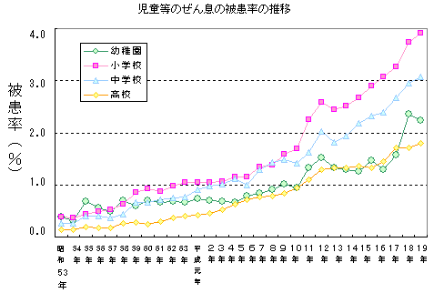
児童等のぜん息の被患率の推移 平成19年度文科省学校保健統計調査より
20年間で児童のぜん息は４倍に

Slide 16
外表奇形の年次推移 １．髄膜瘤(二分脊椎）、水頭症、尿道下裂
出生１万対
資料：日本産婦人科医会

Slide 17
外表奇形の年次推移 2．ダウン症、耳介低位
出生１万対
資料：日本産婦人科医会

Slide 18
母体年齢別外表奇形の罹患率 (平成20年)
％
資料：日本産婦人科医会

Slide 19
４つの環境因子
物理的要因
熱 放射線 圧・空間
生物的要因
ウイルス 細菌など
化学的要因
化学物質
社会・文化的要因
ストレス 薬物 アルコール 栄養状態 ・ 人間関係

Slide 20
我が国における環境汚染物質による事件
1950年代 | イタイイタイ病
1957 | 胎児水俣病
1960年代 | 四日市ぜんそく
1960年代 | サリドマイド
1968 | カネミ油症
1990年代 | ダイオキシン・内分泌かく乱物質

Slide 21
なぜ、環境化学物質による一番の被害者は、 胎児、そして子どもたち？？
子どもの脳が危ない！！

Slide 22
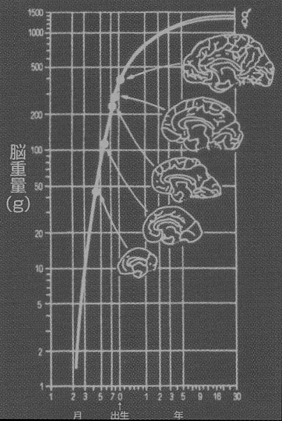
脳は胎児から３歳の間に発達する
脳重量と頭囲の変化：
胎児６か月 100g
出生時 400g 33cm
１歳児 800g 45cm
３歳児 1,200g 50cm
成人 1,200〜1,350g 55cm

Slide 23
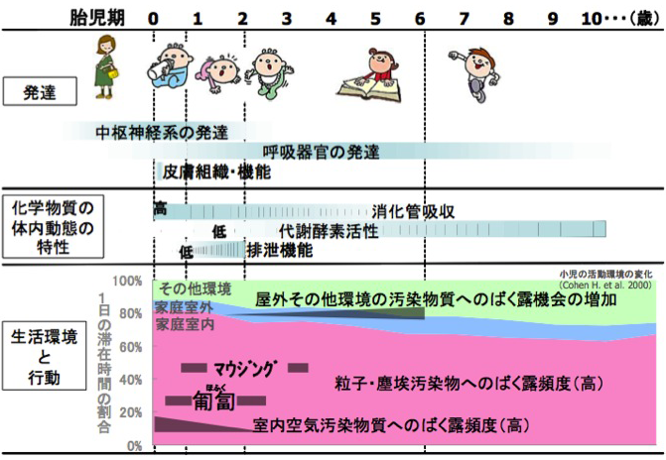

Slide 24
なぜ、環境化学物質による一番の被害者は、 胎児、そして子どもたち？？
発達期の脳の脆弱性
特有の暴露経路
母乳、限られた食品摂取
特有の行動、マウジング
有害物の体内動態の特性
生体防御機構の未熟性

Slide 25
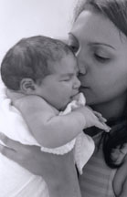

Slide 26
エコチル調査とは
「子どもの健康と環境に関する全国調査」として、１０万人の子どもを対象にした大規模疫学調査（環境省）
新生児から１３歳まで。
兵庫県では、兵庫医大（島正之教授）にユニットセンター。

Slide 27
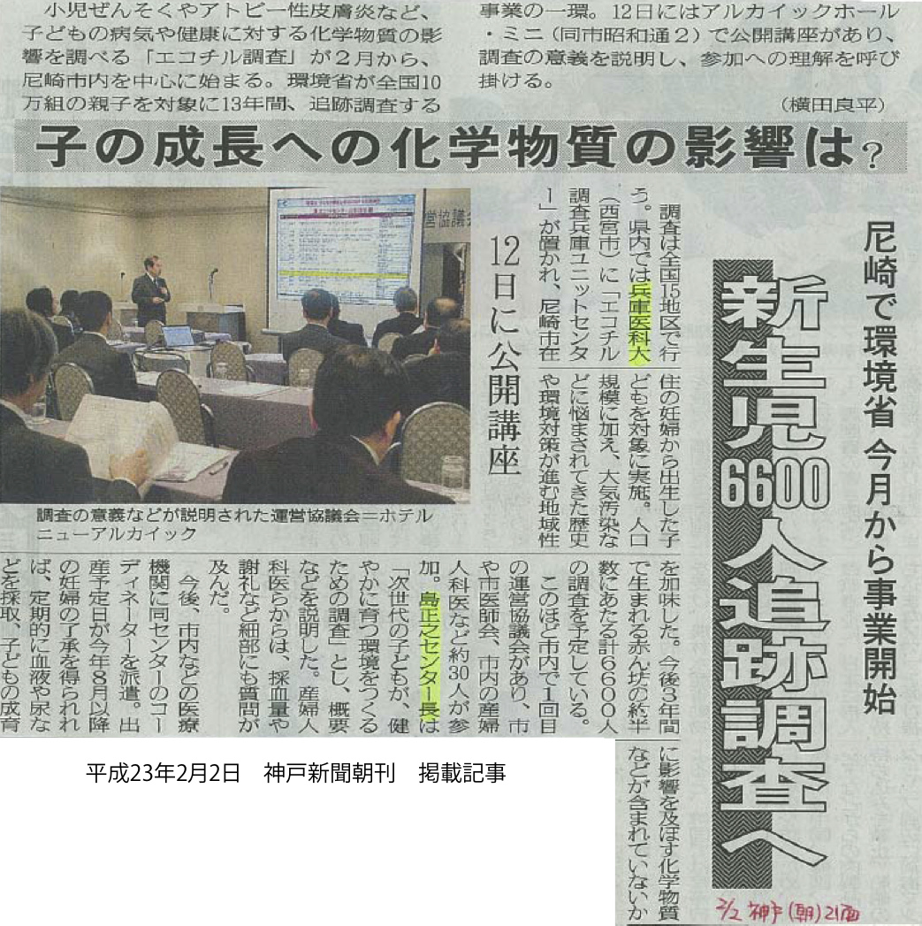

Slide 28
胎児、新生児期の環境と健康
増え続ける低出生体重児
低出生体重児は生活習慣病の予備軍

Slide 29
増え続ける低出生体重児
％

Slide 30
日本人の平均出生体重が減少している
g

Slide 31
出生体重とメタボリックシンドローム
(%)
30
Barker ら、1993
20
10
0
≤2.50
–2.95
–3.41
–3.86
–4.31
>4.31
出生体重 (kg)

Slide 32
生活習慣病の発症リスク
胎児期および生後早期の環境
低栄養・ステロイドなど
感受期に、様々な器官のプログラミングへの影響
生活習慣病
肥満・糖尿病・心血管系疾患など

Slide 33
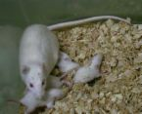
環境要因が超遺伝子を変化させる
久保田健夫. 2007
母親と生活
母親と別居
環境要因
出生直後のラットを母親から2週間隔離すると、脳における神経栄養因子の発現が低下
→ 行動異常の出現

Slide 34
子どもを脅かす社会文化的要因
ストレス
薬物
アルコール
栄養状態
人間関係

Slide 35
増え続ける被虐待児童

Slide 36
児童相談所における虐待相談対応件数の推移
件数
平成
資料：厚労省大臣官房統計情報部「社会福祉業務報告

Slide 37
被虐待児童の年齢構成 H21
44,211件
資料：厚労省大臣官房統計情報部「社会福祉業務報告

Slide 38
虐待の内容別相談件数 H21
44,211件
資料：厚労省大臣官房統計情報部「社会福祉業務報告

Slide 39
センターで経験した被虐待児童例
年度別 報告件数＊
20年度 | 1
21年度 | 4
22年度 | 7
総 件 数 | 12
＊市町子育て支援課、こども家庭センターへ
◆ 後送病院搬送例 5例：
頭部外傷 3例
交通事故 1例
意識障害（低体温） 1例
Notes:
症例のまとめです。
虐待が疑われた症例への対応別件数では、当日報告が4例、後日報告例4例、後送病院搬送例4例、でした。
年度別報告件数では平成20年度1件、平成21年度4件、平成22年度7件でした。
疑った虐待の種類は、身体的虐待5件、ネグレクト4件、性的虐待1件、育児不安1件、心理的虐待1件でした。
また、保護者からの電話相談にて虐待が疑われ受診を促した事例が3件ありました。

Slide 40
児童虐待への連鎖を断ち切るために
初期小児救急医療施設の役割
家族背景
本人リスク因子
児童虐待
育児放棄
育児疲れ
×
×
「養育相談を必要としている家族」であることを見抜く。
不自然な身体所見
辻褄の合わない説明
不自然な親の態度、児の態度
Notes:
初期小児救急医療施設では、虐待もしくは虐待が疑われる事例に遭遇することは多い。
しかし、その現場で虐待と診断することはむずかしいです。
子ども虐待の発生を予防することに視点を起き、養育困難を抱えている家族、養育相談を必要としている家族であることを見抜き、虐待への連鎖を断ち切ることが大切です。

Slide 41
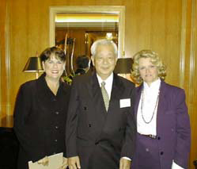
乳幼児虐待
いじめ
非行・暴力
「育児室からの亡霊」毎日新聞朝野富三訳

Slide 42
“三つ子の魂百までも”
世界８０カ国もの国々でも、遥か昔からの言い伝えがあります
英国、米国、豪州
What is learned in the cradle is carried to the grave.
揺りかごの中で覚えたことは墓場まで持っていく
イタリア
Il carattere aqquisito nell’ infanzia non cambia mai.
幼いときに植え付けられた性格は一生変わらない
ヨルダン （アラビア語）
非常に幼いときに学んだ事は石に刻まれたようなものだ

Slide 43
“三つ子の魂百までも”
世界８０カ国もの国々でも、遥か昔からの言い伝えがあります
中国、台湾、香港
三歳看老
三歳の子どもをみたら老後がわかる
韓国
３歳までに学んだ事は８０歳までもち続ける

Slide 44
学童期までに、基本的信頼感・自律性・自主性が育っておれば、「勤勉性」を身に付けることができるが、育っていなければ「劣等感」を持ってしまう。
Erikson, 1977

Slide 45
子どもの発達・成長に応じた生活環境・行動の変化
学び場
遊び場
地域社会
母親周辺
家庭
母体
地球環境
胎児期
乳幼児期
学童期
成人期

Slide 46
美しい環境こそが、 未来の子ども達への 最高のプレゼント
最後に

